Slide 1
»Warum glauben Menschen an Verschwörungstheorien?«
Ursachen für den Glauben an Verschwörungstheorien (VT)
Besprecht mit den jeweiligen Sitznachbar*innen die folgende Fragen. Anschließend sammeln wir die Antworten gemeinsam.
Welche Gründe waren neu für euch? Welche Bezüge seht ihr zu eurem Alltag?
Wie wird sonst noch auf die erarbeiteten Ursachen reagiert?
In welchen Situationen werden VT als Erklärung herangezogen? In welchen Situationen wird nicht auf VT Bezug genommen? Welche Gründe könnte es dafür geben?
01

Slide 2
Zitate von Schüler*innen aus einer wissenschaftlichen Studie
Option Vertiefung 1
»Aber den Leuten geht es halt eben NICHT gut und sie suchen die Verantwortlichen. Kann ja auch sein. Dass sie die Verantwortlichen sind natürlich dann, das ist ja nicht der Nachbar von nebenan. Es muss irgendwas sein, worauf du keinen Einfluss nehmen kannst, weil sonst wäre es ja nicht so schlecht wie es gerade ist. Und das könnte ja die Regierung sein oder irgendein ominöser Zirkel, an den keiner rankommt und von dem keiner weiß. Aber ich weiß davon und ich will die Welt zu einem besseren Ort machen. Das kann ich mir auch vorstellen. Oder einfach nur harte Drogen.«
(Schüler*in eines Berufskollegs)
02

Slide 3
Zitate von Schüler*innen aus einer wissenschaftlichen Studie
Option Vertiefung 1
»Nein, du wirst ja ganz schnell in so eine Bubble hineingesteckt. Also, wenn du auf Social Media halt unterwegs bist, dir irgendwelche Sachen anguckst und dann wird immer wieder das vorgeschlagen, dann klickst du dahin und irgendwann bist du halt in dieser Bubble gefangen und kommst halt auch wirklich sehr schlecht nur noch heraus, ja.«
(Schüler*in eines Berufskollegs)
03

Slide 4
Zitate von Schüler*innen aus einer wissenschaftlichen Studie
Option Vertiefung 1
»Oder, um Krieg zu führen. Die sagen, ›Dieses Land hat uns angegriffen, uns bombardiert.‹ Dass wir einen Grund haben, die auch anzugreifen.«
(Schüler*in einer Hauptschule)
04

Slide 5
Zitate von Schüler*innen aus einer wissenschaftlichen Studie
Option Vertiefung 1
»Ich auch nicht. Ich habe auch halt gedacht, dass die Lehrkraft wahrscheinlich ein Krankheitsbild hat oder so was halt. Und dass die das wirklich so mitgenommen hat mit dem nahestehenden Menschen halt. Und dass zum Beispiel Einsamkeit halt vielleicht sie gedacht hat, ich suche mir irgendwie die Aufmerksamkeit auf Telegram. Und sich dann irgendwie in der Schule auch dann Aufmerksamkeit gesucht hat durch diese Verschwörungstheorien halt, die sie erzählt hat.
Damit sie halt Aufmerksamkeit bekommt einfach.«
(Schüler*in einer Hauptschule)
05

Slide 6
Zitate von Schüler*innen aus einer wissenschaftlichen Studie
Option Vertiefung 1
»Was ja auch ganz interessant an Verschwörungstheorien sein kann, ist ja, dass Leute das vielleicht so als einen Zufluchtsort verwenden können. Zum Beispiel, wenn jetzt irgendwas groß passiert, diese Person will es nicht wahrhaben, weil es irgendwie vielleicht einen großen negativen Einfluss auf sie hatte und sich dann deswegen so Verschwörungstheorien vertiefen, weil es halt so gesehen einfach diese Wahrheit von denen benebelt.«
(Schüler*in einer Gesamtschule)
06

Slide 7
Zitate von Schüler*innen aus einer wissenschaftlichen Studie
Option Vertiefung 1
»Ich glaube, dass es halt auch vor allem, ich weiß nicht, ich glaube es geht vor allem darum, dass Leute, also nicht nur Leute irgendwie denen du vertraust und die du jetzt magst oder so, sondern halt vor allem Leute, die du jetzt irgendwie cool findest, wo du denkst, so wäre ich auch gerne. Also vielleicht auch nicht die du persönlich kennst, sondern halt Influencer oder so Celebreties die du so voll cool findest. Die dann halt irgendwie so plötzlich so ankündigen, übrigens bin ich der Meinung, dass Corona nicht existiert. Und dann bist du so, ja, die hat be- stimmt recht, weil ich liebe die ja, die ist ja voll cool. Vielleicht kriegt die ja sogar Geld dafür, dass die das jetzt irgendwie sagt oder so. Also die sagen ja zum Beispiel sagen die auch oft so, ja, diese Trinkflasche ist voll cool, das macht voll Spaß zu trinken und so. Das ist eigentlich auch
so etwas Ähnliches. Die habe ich mir jetzt auch gekauft. Ich bin halt auch so ein Opfer. Aber die ist echt cool«
(Schüler*in eines Gymnasiums)
07

Slide 8
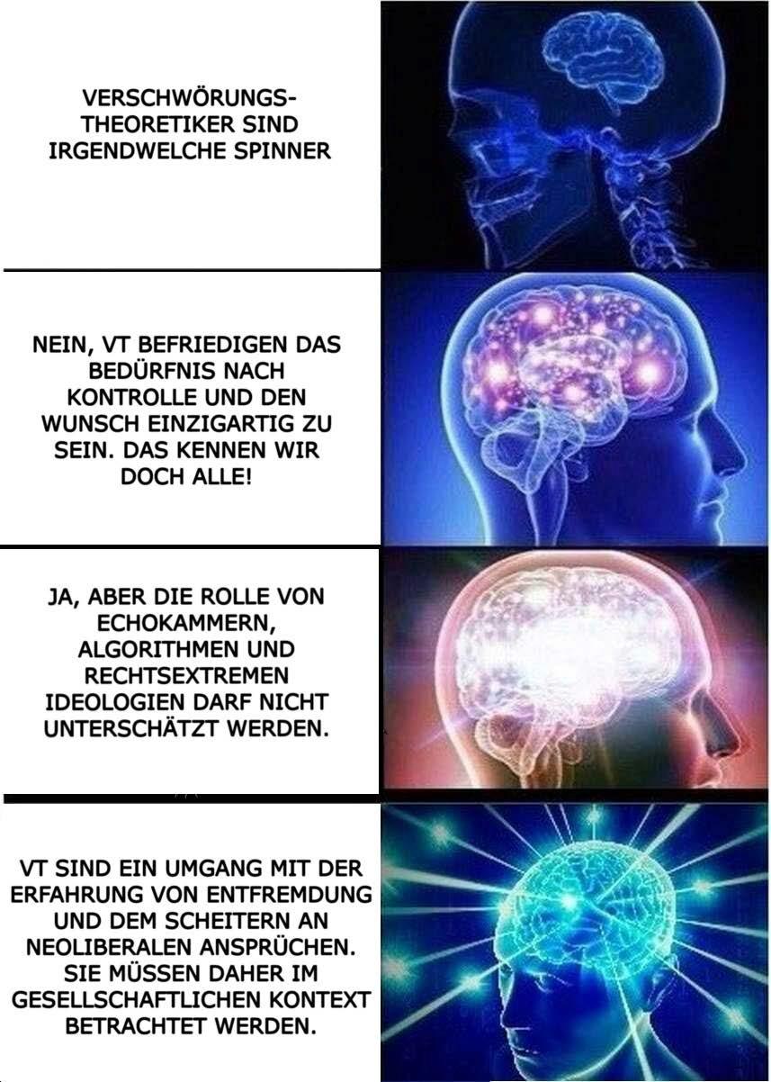
Erstellt ein Meme, in dem ihr festhaltet, was ihr in den letzten zwei Stunden neu gelernt habt
Option Vertiefung 3
Nutzt dafür die Seite: https://www.iloveimg.com/de/meme-generator
08

Slide 9
Quellen:
Die Zitate von F.2 – F.7 stammen aus der Bedarfsanalyse des DiPolBAs-Projektes und sind anonymisiert
Die Memes auf F. 8 wurden erstellt mit Hilfe von https://www.iloveimg.com/meme-generator
09

